Slide 1

Адресный перечень мероприятий на 2021 год за счёт средств от платных парковок

Slide 2
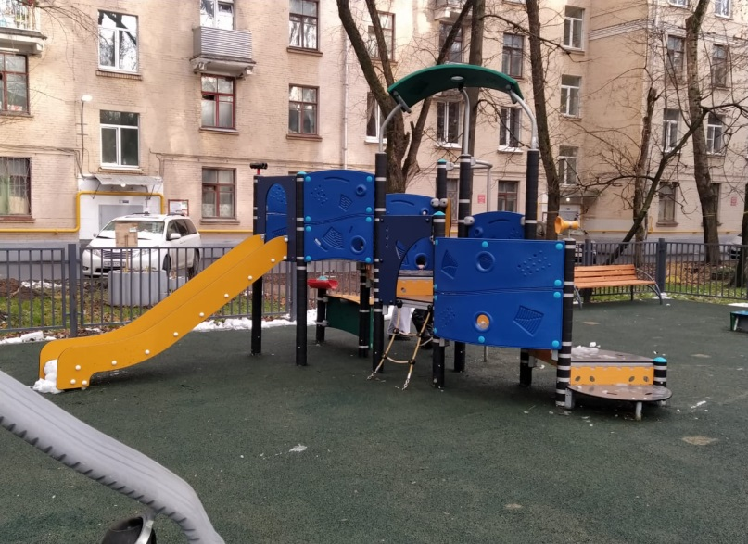
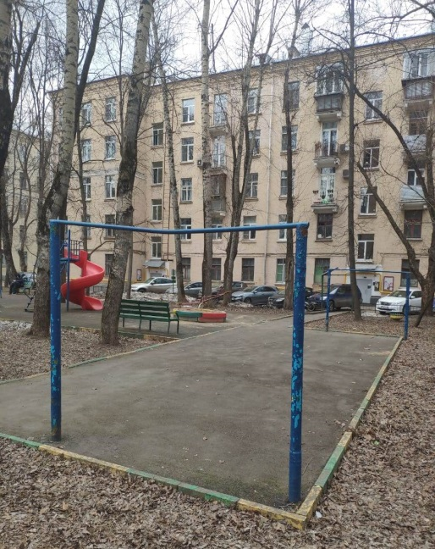
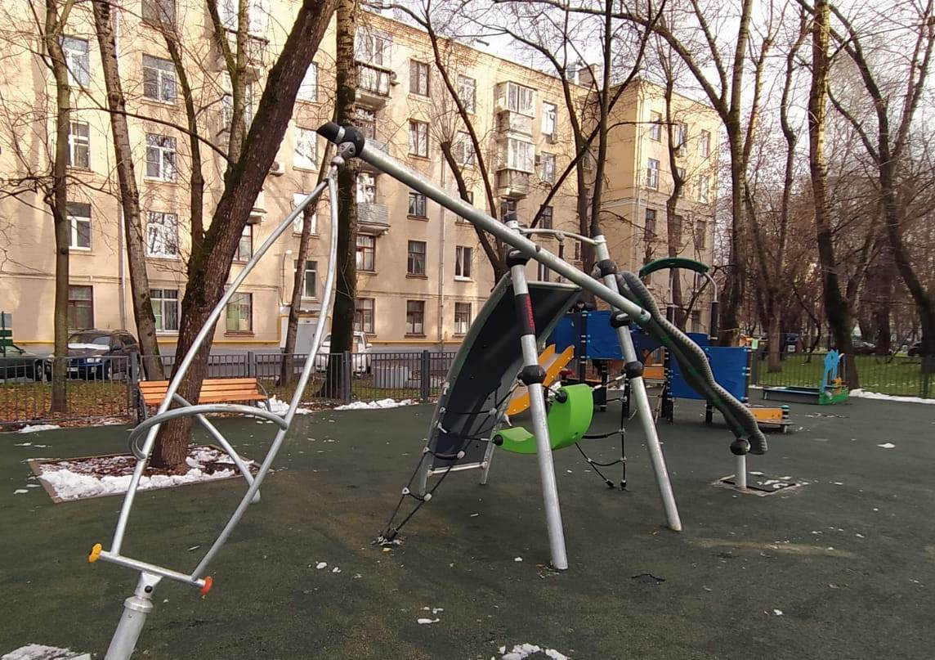
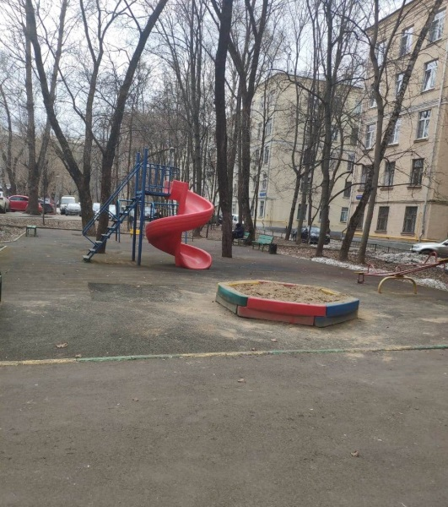
Физкультурный проезд, д.3, корп.1 АГ
(было/стало)
Выполненные работы:
Установка ограждений;
Замена бортового садового камня;
Ремонт газона;
Устройство резинового покрытия;
Установка малых архитектурных форм;
Посадка кустарников;
Устройство цветников.
Сумма потраченных средств – 9 577,22 тыс. руб.

Slide 3
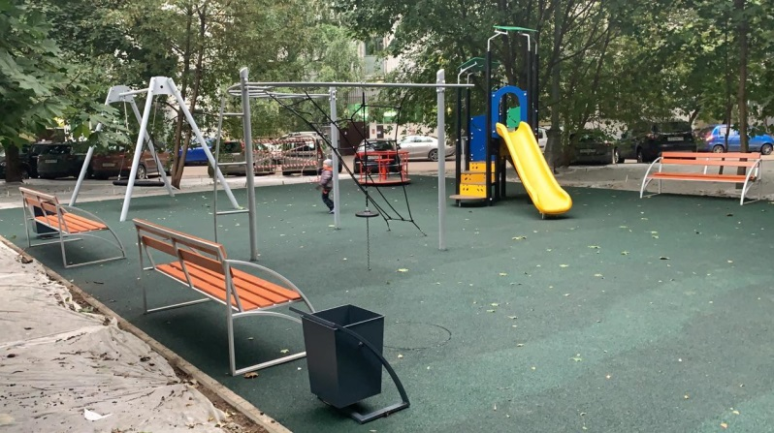
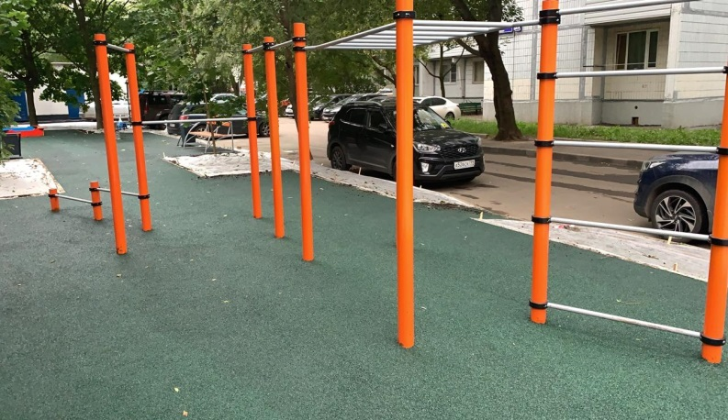
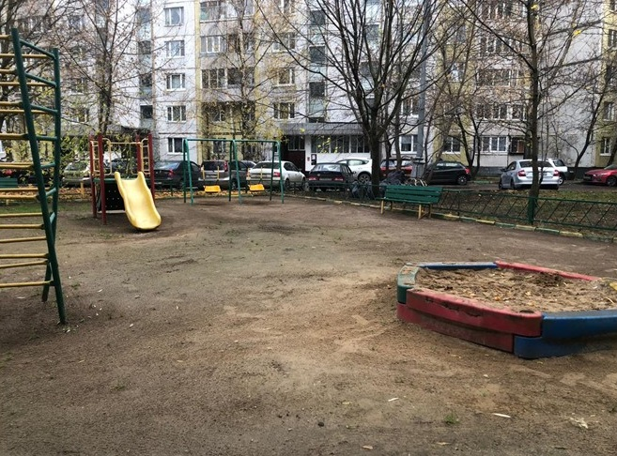
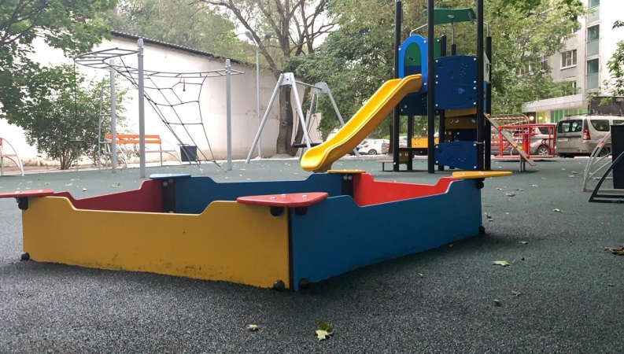
Филевский бульвар, д.20 АГ
(было/стало)
Выполненные работы:
Ремонт асфальтобетонного покрытия;
Замена бортового садового камня;
Ремонт газона;
Устройство резинового покрытия;
Установка малых архитектурных форм.
Сумма потраченных средств – 7 800,0 тыс. руб.

Slide 4
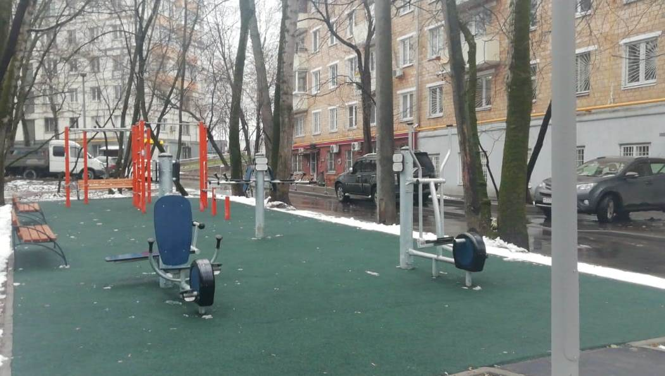
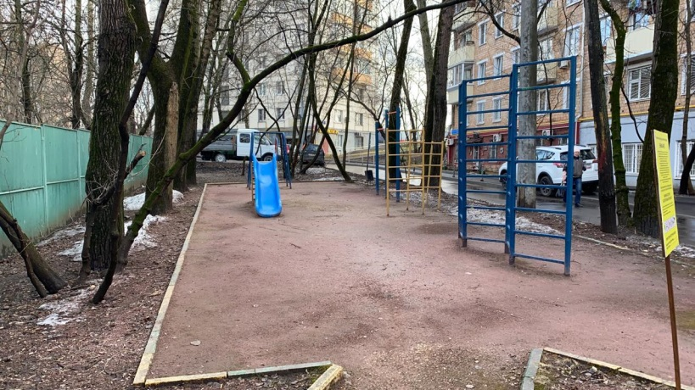
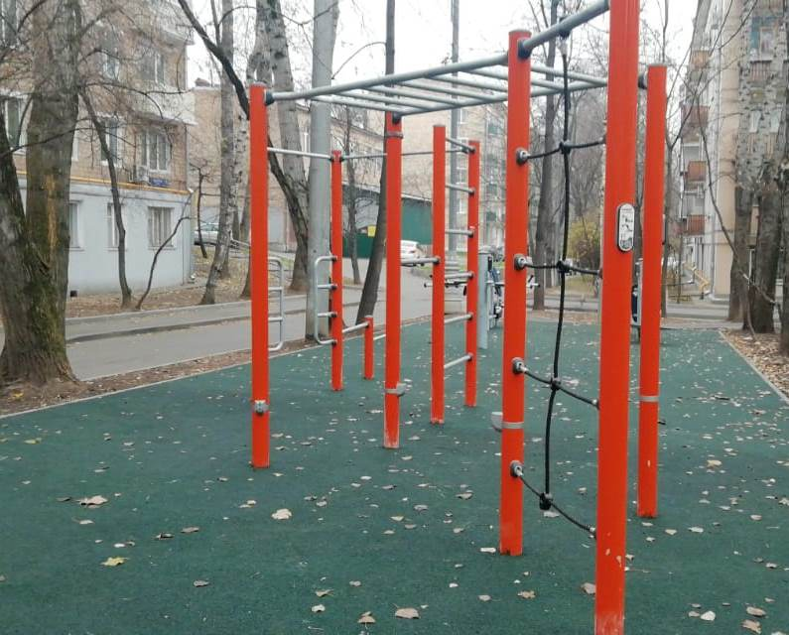
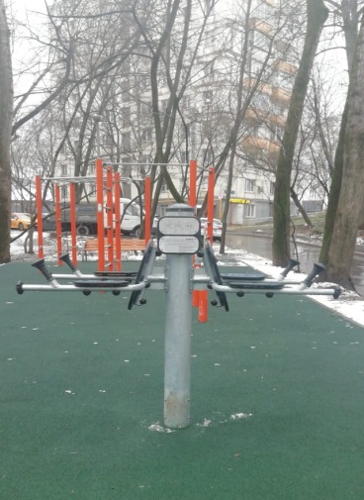
ул.Минская, д.4 корп.1
(было/стало)
Выполненные работы:
Ремонт асфальтобетонного покрытия;
Замена бортового садового камня;
Ремонт газона;
Устройство резинового покрытия;
Установка малых архитектурных форм – Воркаут.
Сумма потраченных средств – 3 277,57 тыс. руб.

Slide 5
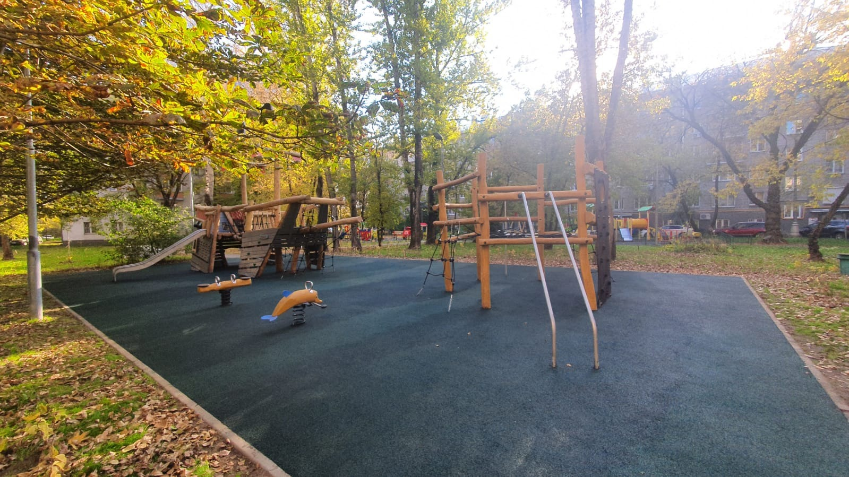
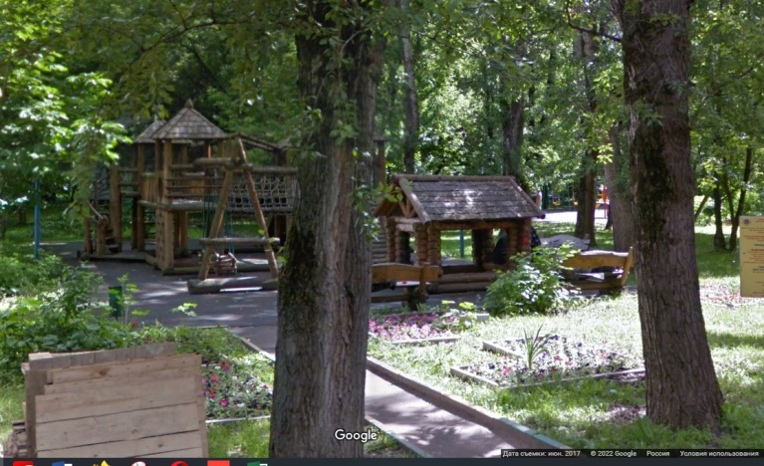
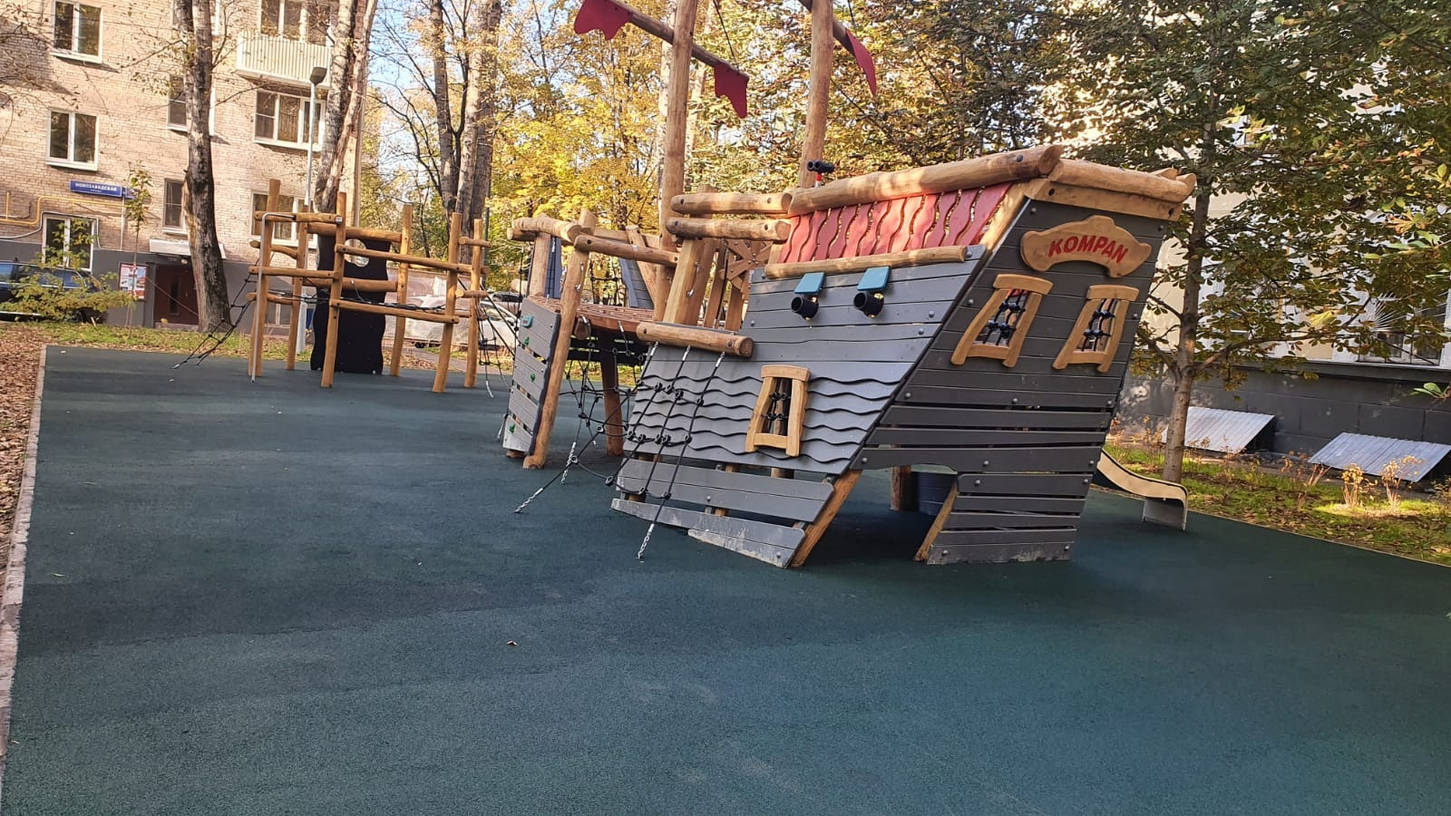
ул.Новозаводская, д.2, корп.2
(было/стало)
Выполненные работы:
Ремонт асфальтобетонного покрытия;
Замена бортового садового камня;
Устройство резинового покрытия;
Установка малых архитектурных форм;
Устройство гранитного отсева;
Посадка кустарников;
Посадка деревьев.
Сумма потраченных средств – 12 857,44 тыс. руб.

Slide 6
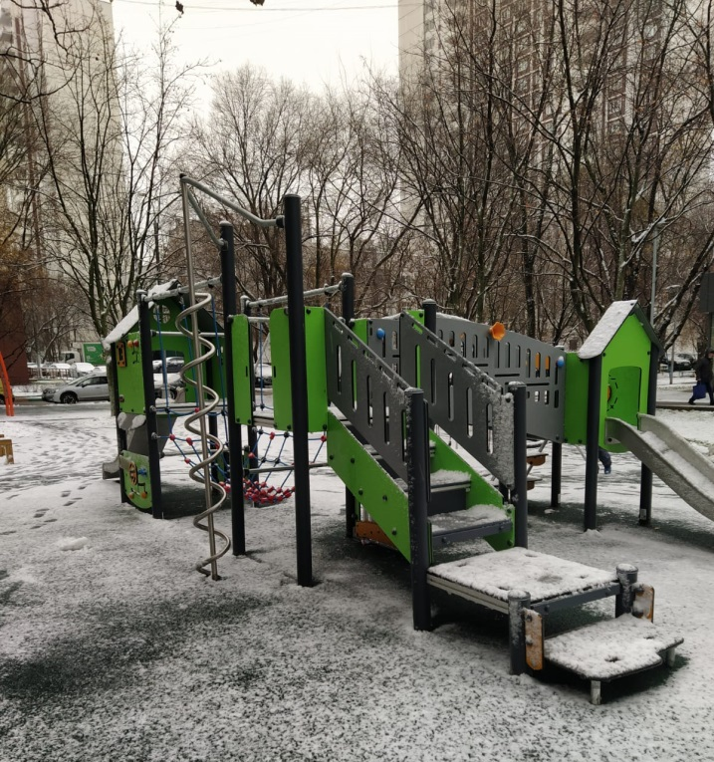
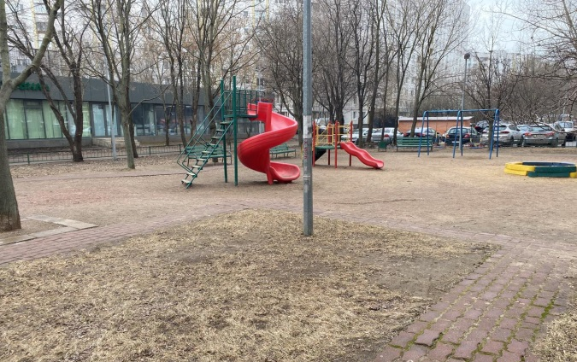
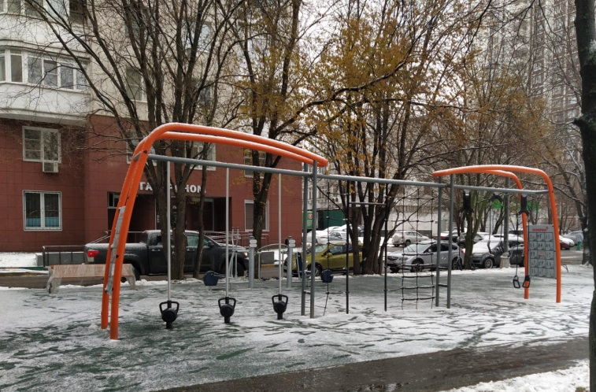
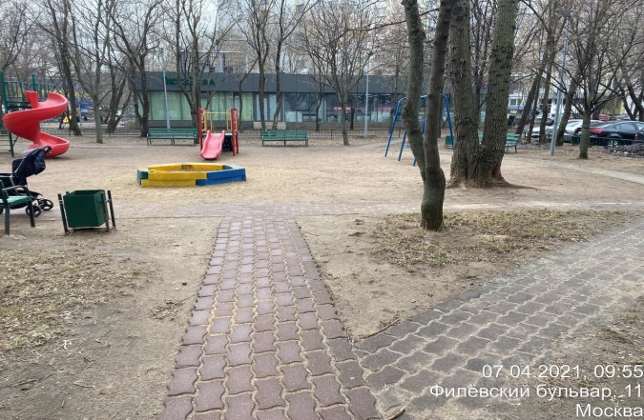
Филевский бульвар, д.11
(было/стало)
Выполненные работы:
Ремонт асфальтобетонного покрытия;
Замена бортового садового камня;
Устройство резинового покрытия;
Установка малых архитектурных форм.
Сумма потраченных средств – 14 348,22 тыс. руб.

Slide 7
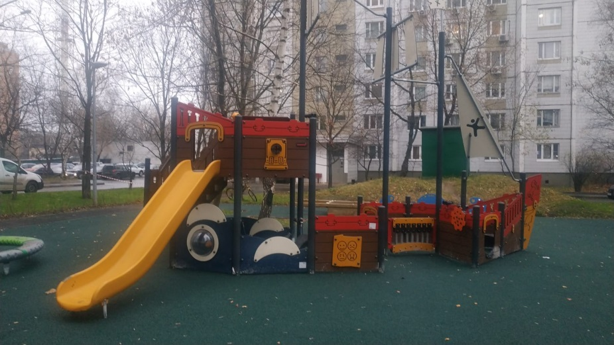
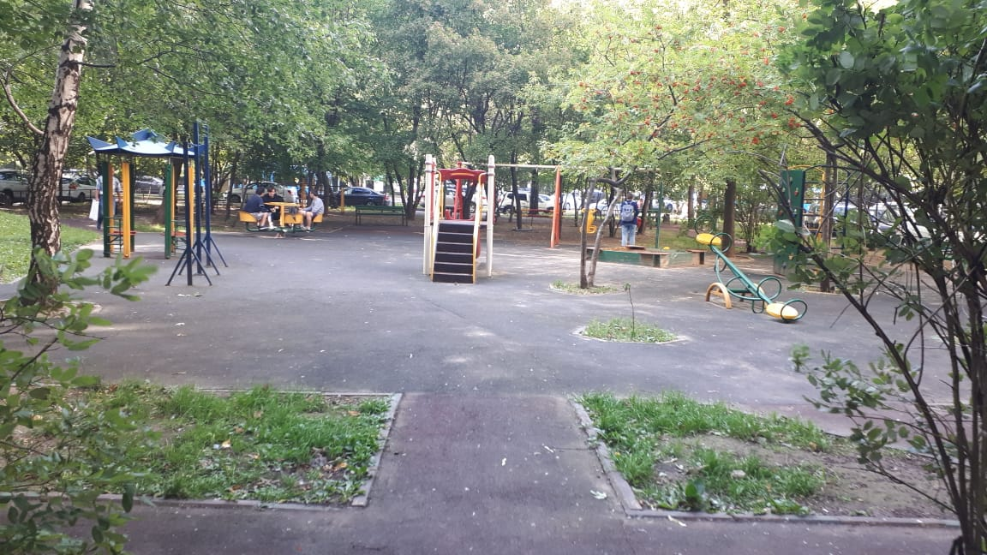
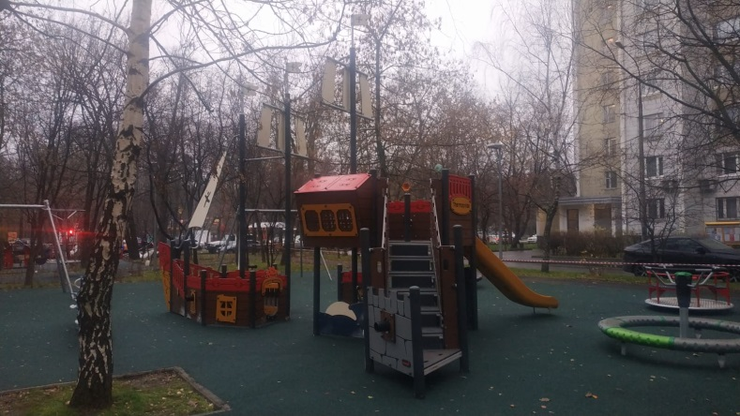
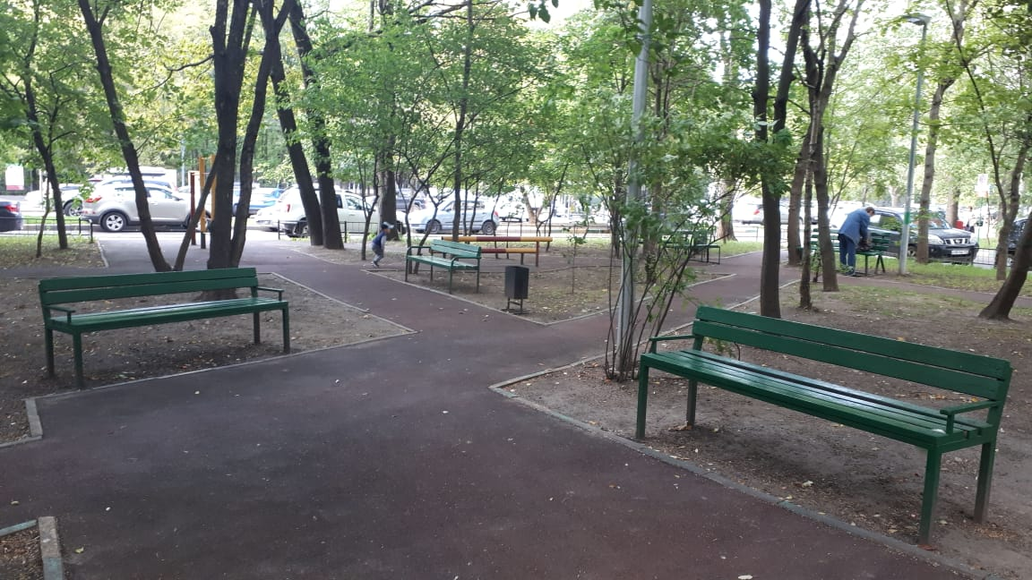
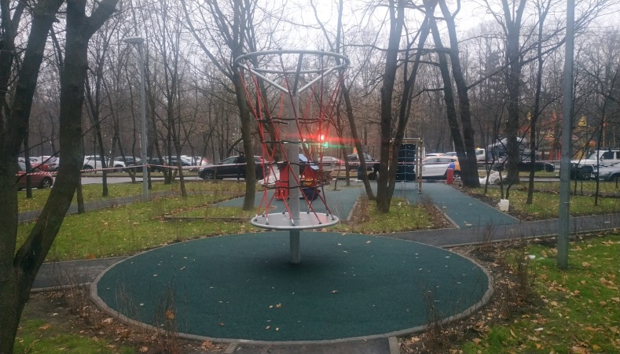
ул.Большая Филевская, д.23, корп.1
(было/стало)
Выполненные работы:
Ремонт асфальтобетонного покрытия;
Замена бортового садового камня;
Ремонт газона;
Устройство резинового покрытия;
Установка малых архитектурных форм;
Устройство гранитного отсева;
Посадка кустарников.
Сумма потраченных средств – 16 954,38 тыс. руб.

Slide 8
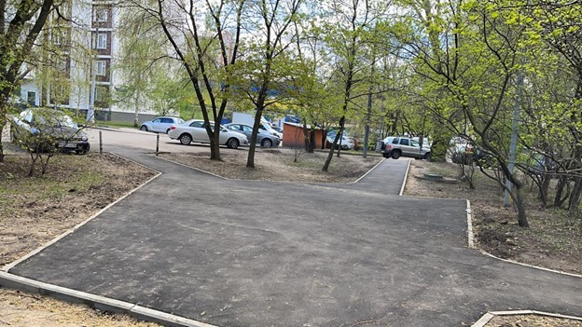
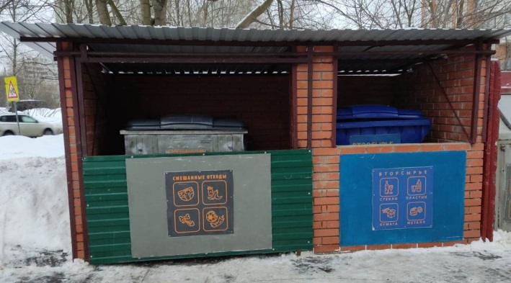
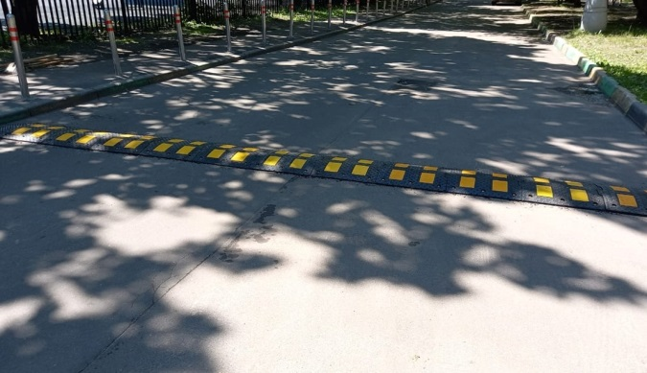
Филевский бульвар, д.12
Выполненные работы:
По замена асфальтобетонного покрытия, установка садового камня
на сумму 390,07 тыс.руб.
Филевский бульвар, д.36
Выполненные работы:
По устройству контейнерной площадки из кирпича на сумму 181,26 тыс.руб.
Филевский бульвар, д.17
Выполненные работы:
По установке ИДН на сумму 169,83 тыс.руб.

Slide 9
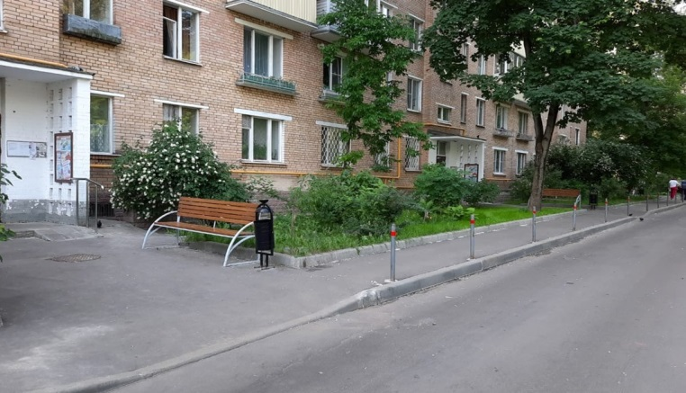
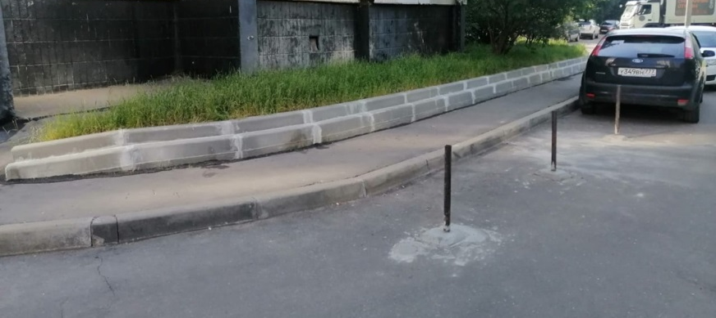
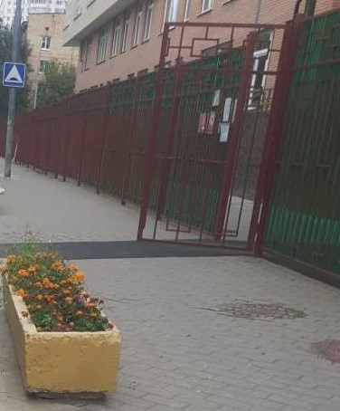
ул.Василисы Кожиной, д.14, корп.7
Физкультурный проезд, д.3, корп.2
Выполненные работы:
По установке скамеек и урн на сумму 152,75 тыс.руб.
Выполненные работы:
По ремонту асфальтобетонного покрытия, замена бортового камня
на сумму 186, 16 тыс. руб.
ул.Кастанаевская, д.9
Выполненные работы:
По замене тротуара плиточным покрытием
на сумму 2 002,96 тыс. руб.

Slide 10
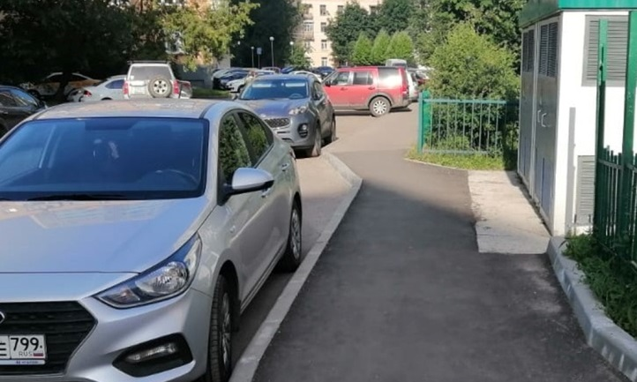
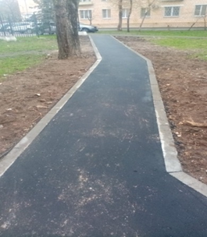
ул.2-я Филевская, д.6, корп.4
Выполненные работы:
По устройству тротуара на сумму 85, 63 тыс. руб.
ул.Сеславинская, д.12, корп.2
Выполненные работы:
По устройству тропинки на сумму 159, 07 тыс. руб.

